Slide 1
網頁程式設計 期末專案-提案
主題：8+9大冒險(網頁遊戲)
林梓峰

Slide 2
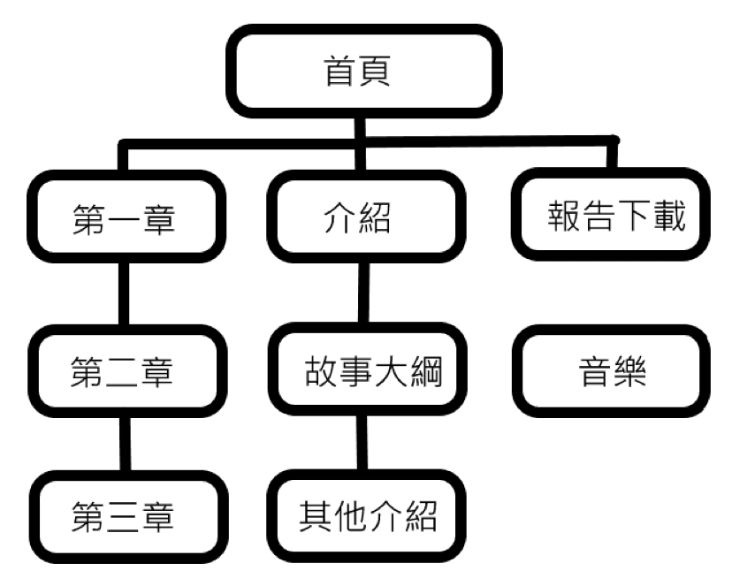
網頁架構

Slide 3
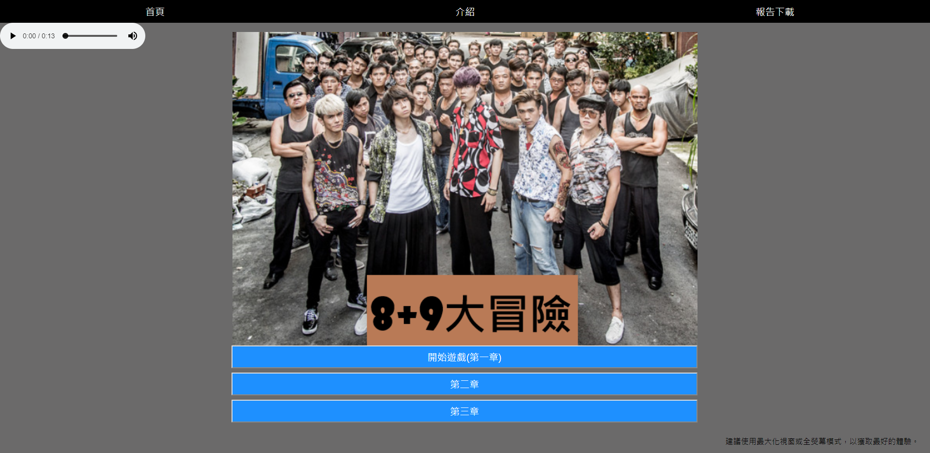
主頁

Slide 4
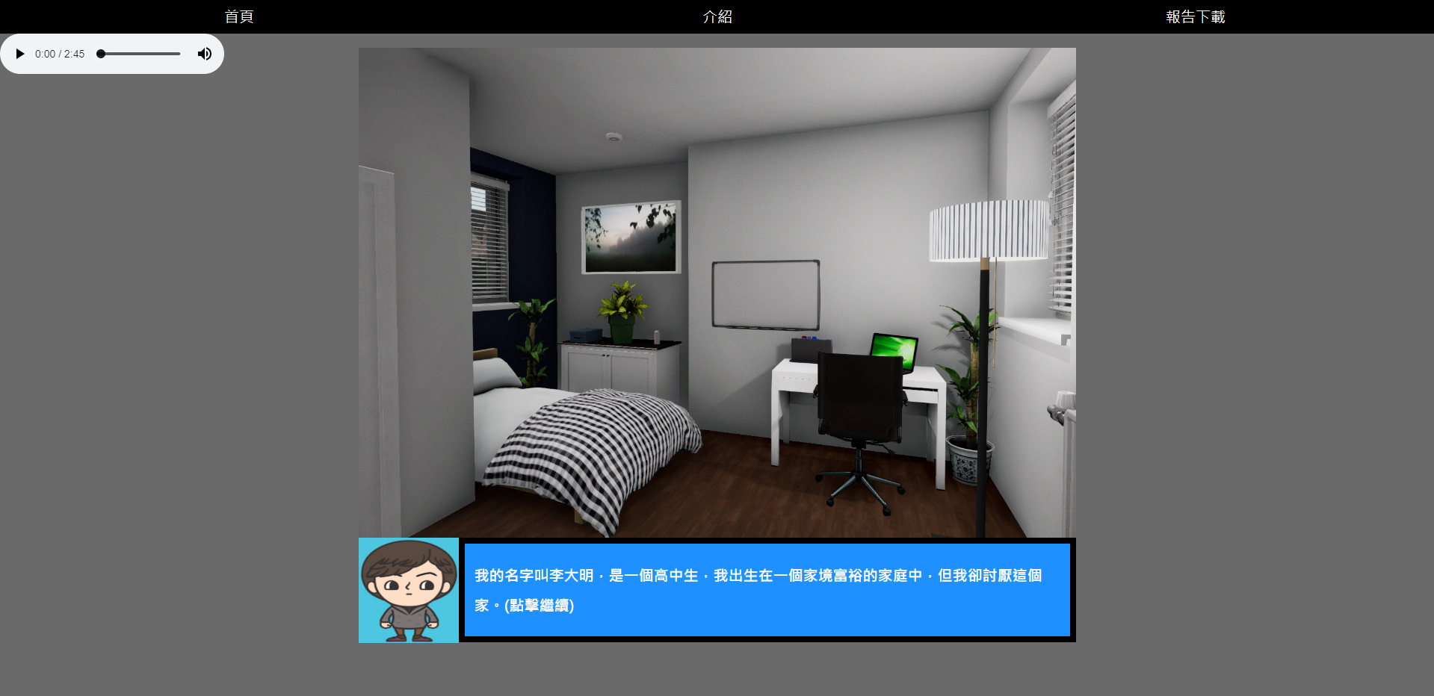
遊戲畫面

Slide 5
技術應用
Html
CSS
JavaScript

Slide 6
Html
音樂播放
<audio src="bgm/ToGlory.mp3" controls ></audio>
開始遊戲按鈕
<input type="button" value="開始遊戲(第一章)" id="start" class="button" onclick="javascript:location.href='story1.html’” >
圖片
<img src="img/startpage.png" id="startpage">

Slide 7
CSS
.choose a{
background-color:black;
font-size: 20px;
color: white;
text-decoration-line: none;
padding: 10px 0px;
}
字形設定，位置設定等美化

Slide 8
JavaScript
function talk(){
i++;
message = document.getElementById("message");
character = document.getElementById("character");
if (i==1){
message.innerHTML = "『臭小子，到底要在房間待到什麽時候?快點下來吃飯！』";
character.src="img/father.jpg";
}
}
對話呈現與改變

Slide 9
網頁特色
以文字冒險遊戲（AVG）的形式呈現
章節選擇
有分支選擇
可以在玩的時候播放BGM
介紹頁會介紹一些相關的資料

Slide 10
素材使用
Vonvon me：https://tw.vonvon.me/quiz/273
House Flipper：https://store.steampowered.com/app/613100/
Youtube：https://www.youtube.com/

Slide 11
分工
我自己solo…

